Slide 1
PUT U PROŠLOST
Prije 4 milijarde godina

Slide 2
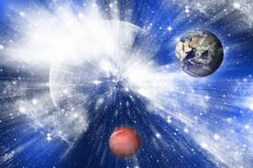
RAĐANJE ZEMLJE
Prema većini znanstvenika stvaranje svemira započelo je “ Velikim praskom “ prije 13,7 milijardi godina
Zemlja je nastala prije 4,6 milijardi godina

Slide 3
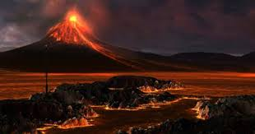
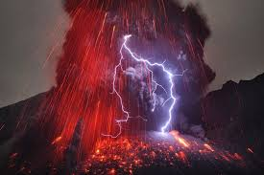
UVJETI NA ZEMLJI NAKON VELIKOG PRASKA
1. Snažna vulkanska aktivnost
2. Redukcijska atmosfera
(CO_{2 ,} NH_{3,} CH_{4,} H₂ )
3. Jako ultraljubičasto zračenje
4. Munje
5. “ Rani ocean “
6. Visoka temperatura
7. Slaba gravitacija

Slide 4
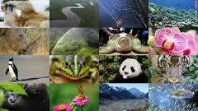
ZAŠTO NIJE BILO ŽIVOTA?
Znamo da većina organizama treba kisik za preživljavanje
Pošto ga tada nije bilo, nije bilo ni života
Ako bi se slučajno tada našli na Zemlji vjerojatno bi dobili jake opekline ili bi čak izgorjeli jer nije bilo ozonskog omotača

Slide 5
PRAATMOSFERA
Zemlja je već rano nakon nastanka imala plinski omotač sastavljen od vodika (H₂) i helija (He) te u manjoj mjeri metana (CH₄), amonijaka (NH₃) i nekih plemenitih plinova, te se zbog slabe gravitacije i brze rotacije vrlo sporo vezao uz čvrst planet. .

Slide 6
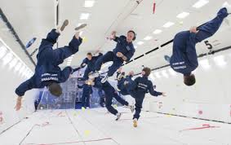
Za nekoliko milijuna godina taj omotač je gotovo u potpunosti izgubila zbog vrlo visokih temperatura koje su vladale u tom periodu, što je dovelo do toga da čestice u atmosferi dobiju vrlo visoke brzine, dovoljne na napuste ranu atmosferu Zemlje.
Da smo se tada zatekli na Zemlji ne bi mogli hodati jer je gravitacija bila preslaba – možda bi lebdjeli po zraku ;)

Slide 7
MILLEROV POKUS – REKONSTRUKCIJA PRAATMOSFERE
Svi znamo za pokus gospodina Millera
On je rekonstruirao ranu Zemlju pomoću destilirane vode koja je prestavljala “ rani ocean “, atmosferu je glumila smjesa vodene pare, vodika, metana i amonijaka, munje su odglumila električna pražnjenja, jedan dio uređaja je grijao, a dio hladio – kiša.
Otkrio je da su nastale molekule aminokiselina i jedostavnih šećera – početak razvoja života

Slide 8
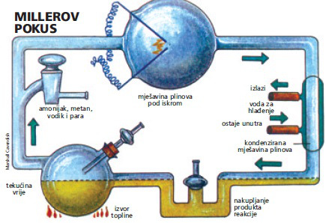

Slide 9
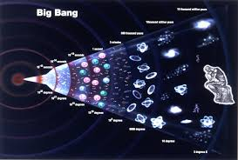
Tako je to otprilike izgledalo.
Postupnim hlađenjem Zemlje mijenjaju se uvjeti na Zemlji koji postaju sve pogodniji za razvoj života
Prvi oblici života pojavili su se prije otprilike 3,5 milijardi godina

Slide 10
Napravile: Paula Zouhar i lea šimunović 1.b
https://www.youtube.com/watch?v=97CjMyrTpto
P.S. Zakon filmić – jedan dio ima veze sa temom a ostalo je općenita povijest našeg planeta. Pogledajte!

